Slide 1



Azure Mobile apps
Usa Azure para tus apps mobiles
Robert Bermejo Blasco
Sogeti España,SLU

Slide 2



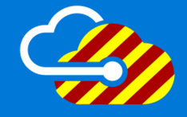




Robert Bermejo Blasco
.NET Architect & Mobile & Azure Practice Lead (Sogeti España,SLU)
Organizador meetup CATzure (@cat_zure)
www.robertbermejo.com
: @robertbemejo
bermejoblasco@live.com
https://es.linkedin.com/in/robert-bermejo-blasco-75a73b2a

Slide 3
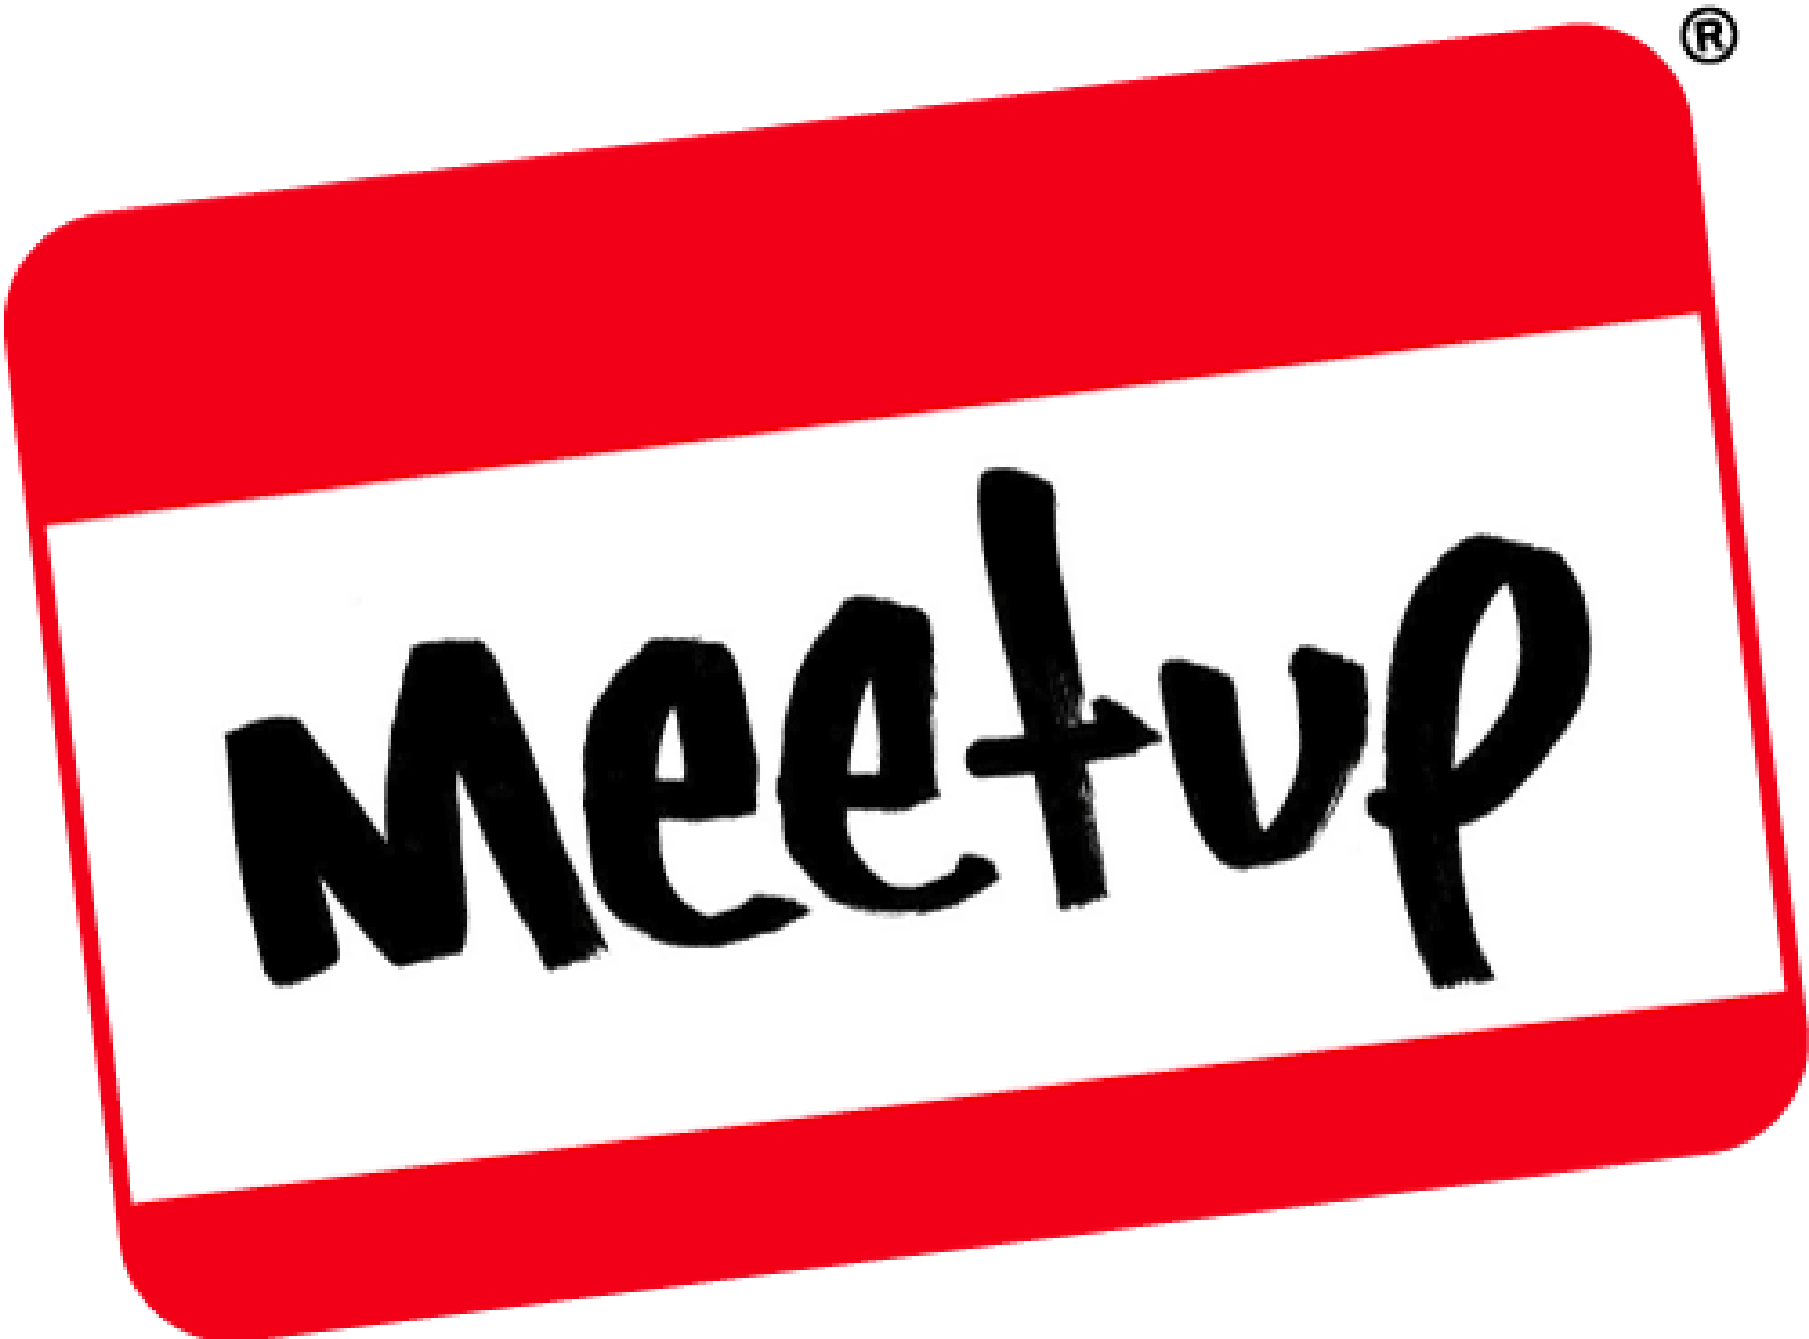

CATzure
Roberto Grassi (@robyenbarcelona), Edin Kapić (@ekapic) y Robert Bermejo (@robertbemejo)
Azure lo es todo. WE LOVE CLOUD!
Desarrollar.
Componentes, servicios que existen.
Compartir experiencias
Comunidad abierta a todo el mundo.
Contacto:
catzure@outlook.com
@CAT_zure
https://www.meetup.com/es-ES/CATzure/

Slide 4
AGENDA
¿Qué son las Azure Mobile Apps?
Authentication
Notifications Push
Easy Tables
Easy Api
Sync
Pomodoro Demo

Slide 5
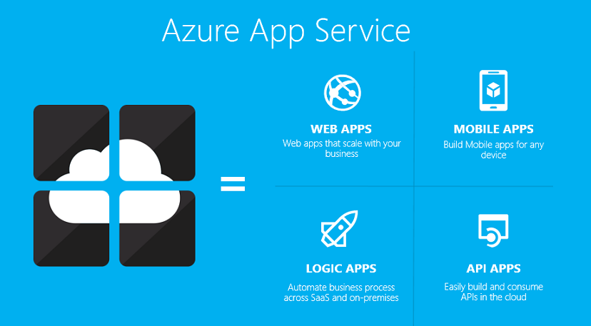
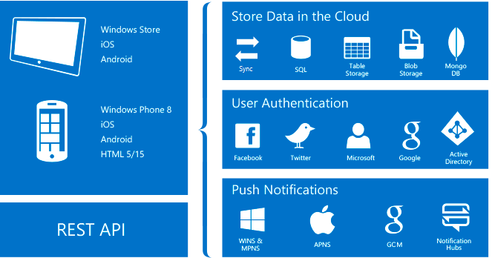
¿Qué son las Azure Mobile Apps?

Slide 6





Authentication

Slide 7

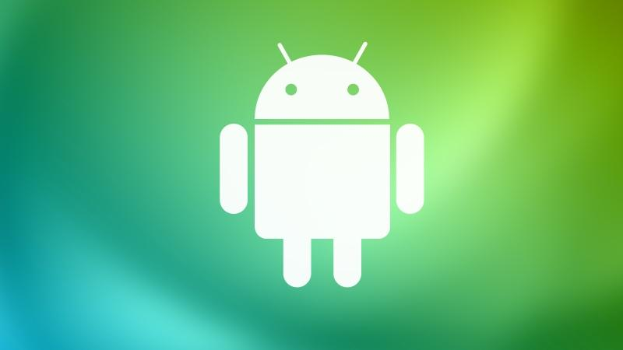



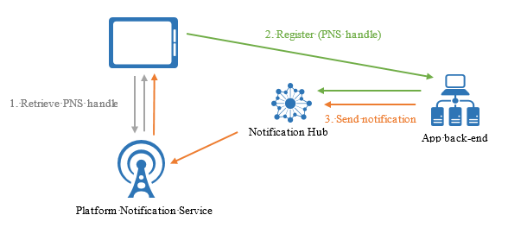



Notifications Push
Implementation
Send Types
Braodcast → ALL
Unicast/Multicast → user o users
Segementation → Tag

Slide 8
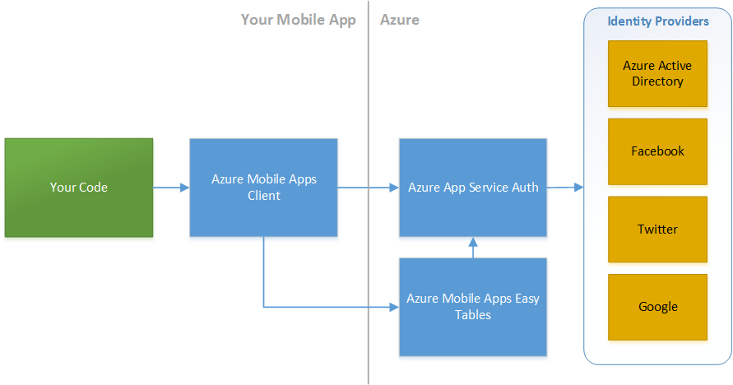
Easy Tables
No-Code Table or API
OData
Authentication

Slide 9
Easy Apis
API REST
Edit in Monaco

Slide 10
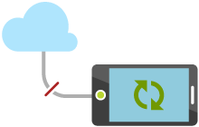
Sync
Acceso a datos de las Easy Tables cuando la app esta offline
Mantener en local las operaciones CRUD y sincronizar cuando hay conexión disponible.
Detécción de conflictos.
Soft Delete: No se borra fisícamente.
Detect conflicts when same item is changed both locally and on server
Use soft delete to remove deleted records from client data stores

Slide 11
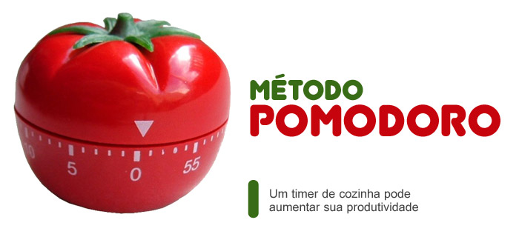
Pomodor Demo

Slide 12

Preguntas

